Slide 1
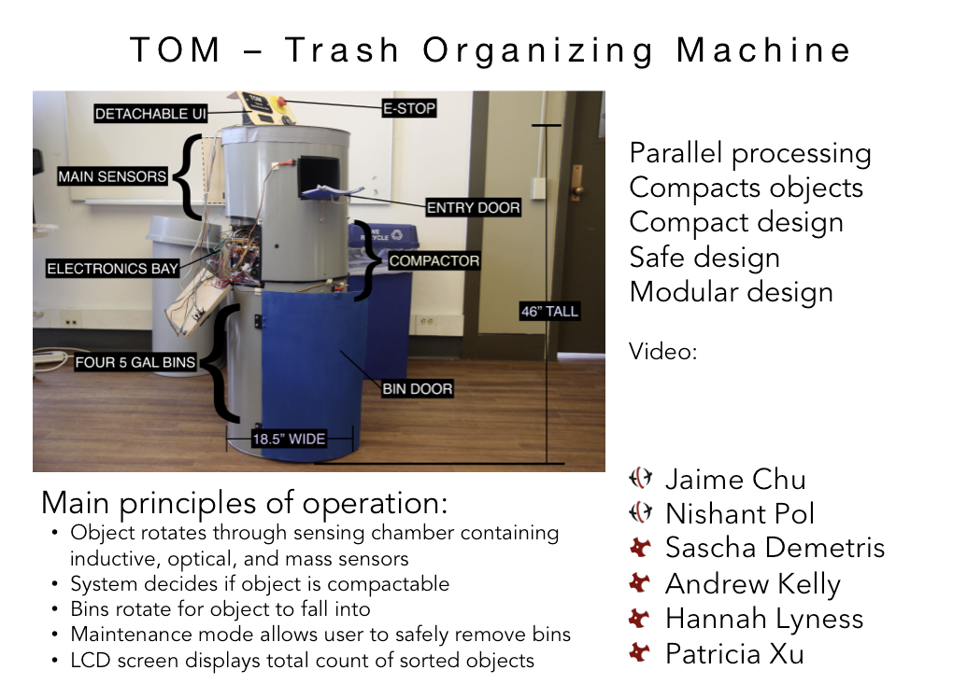
https://youtu.be/ZPbSDOQ6ui4
16-778/18-578/24-778 Mechatronic Design
Spring 2016

